Slide 1
Semana 2: Sistemas de colonización Siglos XV, XVI, XVII y XVIII
MARÍA FILOMENA GONZÁLEZ CANALDA
y
NATALIA GONZÁLEZ

Slide 2
MODELOS DE EXPLOTACIÓN COLONIAL FINALES SIGLO XV Y SIGLO XVI
Factoría Colombina 1494-1498
Encomienda Ovandina 1502-1520
Período de transición 1520-1530
Producción de azúcar 1530-1605

Slide 3
FACTORÍA COLOMBINA: UBICACIÓN

Slide 4
Fortificación y otros establecimientos españoles iniciales (1493-1500)

Slide 5
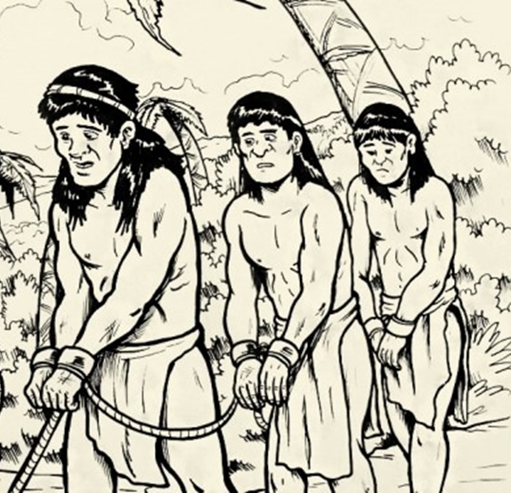
FACTORÍA COLOMBINA
Formas de trabajo:
Españoles asalariados.
Aborígenes esclavizados.
Comunidades aborígenes
sometidas a pago de tributo.

Slide 6
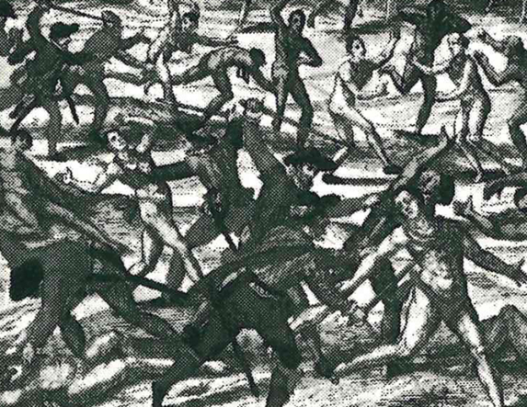
FACTORÍA COLOMBINA
Formas de resistencia:
Rebeliones aborígenes
iniciales.
Se enfrentaban con las armas tradicionales: arco, flecha, macana, hachas.
Españoles con armas de fuego, perros entrenados y caballos.

Slide 7
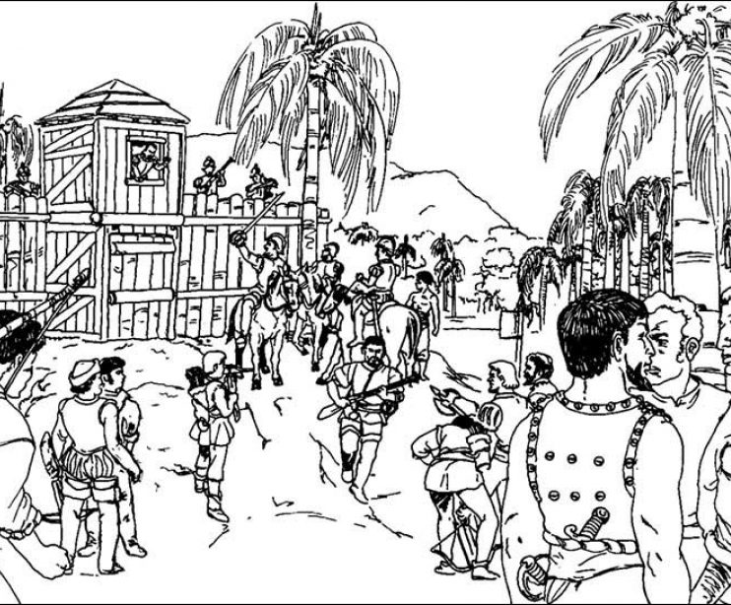
FACTORÍA COLOMBINA
Formas de resistencia:
Rebelión de Roldan
Españoles querían usufructo privado de la mano de obra aborigen.

Slide 8
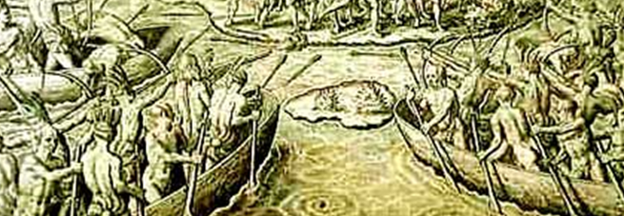
CAUSAS DEL FRACASO DE LA FACTORÍA COLOMBINA
Alzamientos aborígenes
Resistencia a pagar tributos
Rebelión de Roldan

Slide 9
ENCOMIENDA OVANDINA UBICACIÓN ESPACIAL

Slide 10
ENCOMIENDA OVANDINA
Formas de trabajo:
Lavado de oro de aluvión
Agricultura
Ganadería

Slide 11
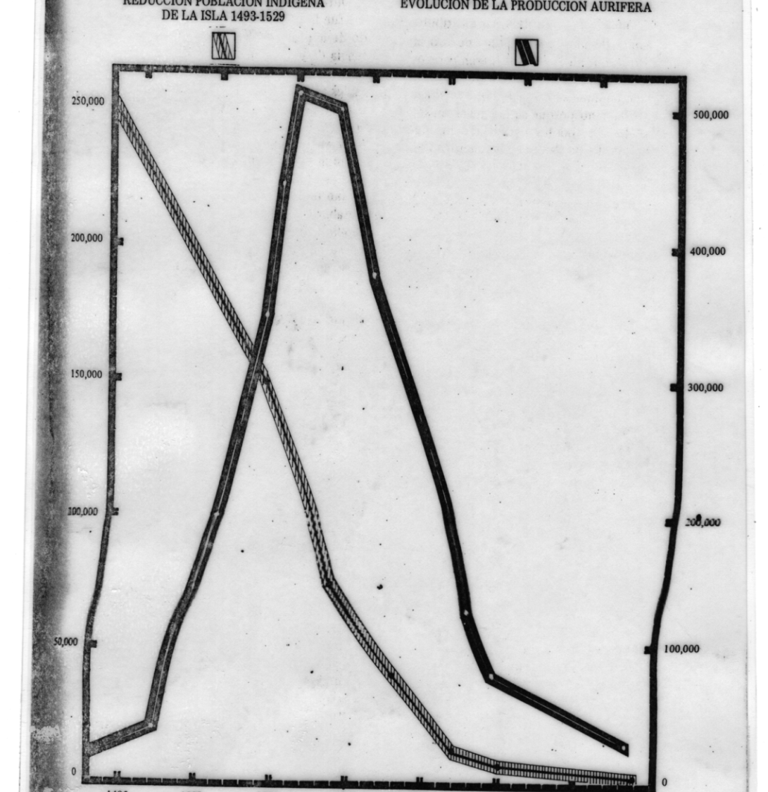
CONSECUENCIAS DE LA ENCOMIENDA

Slide 12
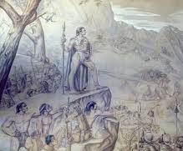
ENCOMIENDA OVANDINA
Formas de resistencia
Levantamientos aborígenes
Rebelión de Enriquillo

Slide 13
PRODUCCIÓN AZUCARERA UBICACIÓN ESPACIAL

Slide 14
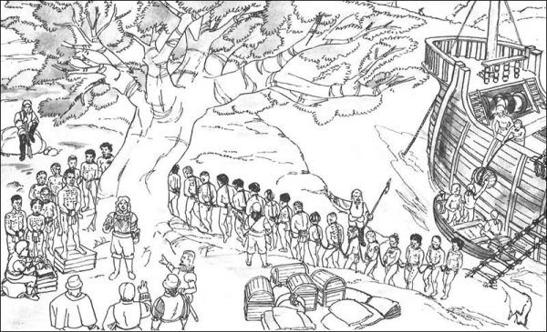
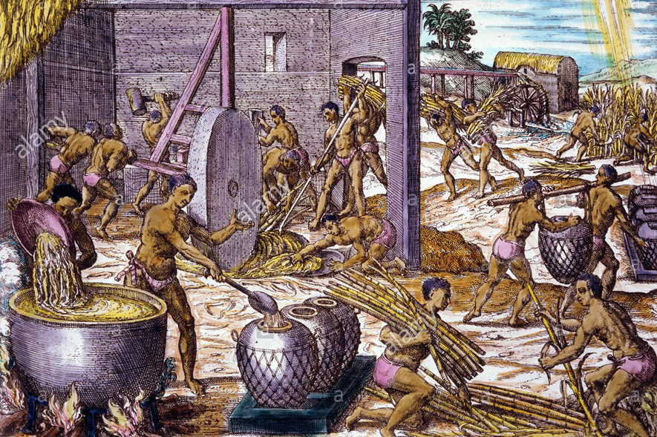
PRODUCCIÓN AZUCARERA
Formas de trabajo
Esclavitud intensiva

Slide 15
¿CÓMO LLEGABAN LAS PERSONAS ESCLAVIZADAS A AMÉRICA?

Slide 16
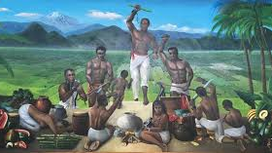
PRODUCCIÓN AZUCARERA
Resistencia a la esclavitud
Cimarronadas

Slide 17
FINAL DEL SIGLO XVI: DECADENCIA DE LA PRODUCCIÓN DE AZÚCAR Y EL DESARROLLO DEL HATO GANADERO

Slide 18
Historia oficial
¿DE QUIÉN DESCENDEMOS LOS DOMINICANOS?

Slide 19
HISTORIA OFICIAL
Españoles y taínos. Hablamos de color indio.

Slide 20
¿DE QUIÉNES DESCENDEMOS LOS DOMINICANOS?
Fuente: Diversidad genética en ADN Mitocondrial en la República Dominicana: implicaciones para la historia y demografía de la Española. Por Robert Paulino-Ramírez et al. Clío Año 88, no. 197, Enero-Junio 2019, pp. 193-206.

Slide 21
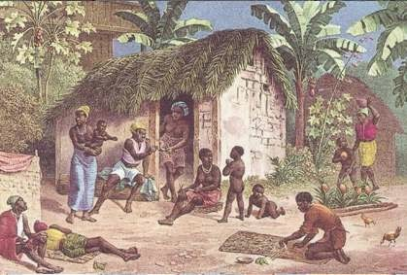
¿EN QUÉ HAN CONTRIBUIDO LOS AFRICANOS A NUESTRA CULTURA?
Lo establecerán en el trabajo sobre la herencia africana.

Slide 22
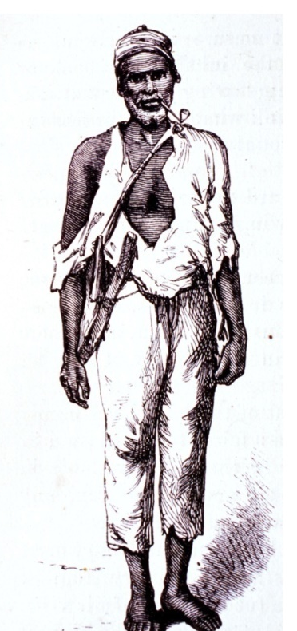
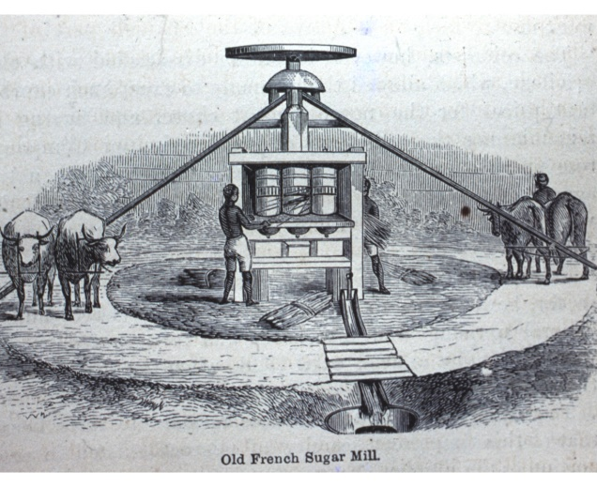
CONSECUENCIAS DEL HATO GANADERO
Cambio en el tipo de esclavitud.

Slide 23
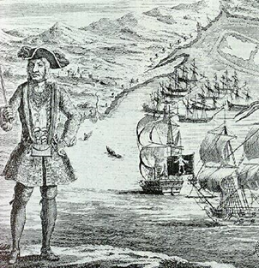
DESARROLLO DEL CONTRABANDO
Costas sin protección militar
Unidades productivas en la zona
Monopolio comercial de España
Casa de Contratación de Sevilla

Slide 24
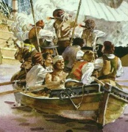
DESARROLLO DEL CONTRABANDO
Diferencia de precios y la calidad de los productos que se compraban a través el negocio de los rescates

Slide 25
RESPUESTA DE ESPAÑA AL CONTRABANDO EN LA ISLA

Slide 26
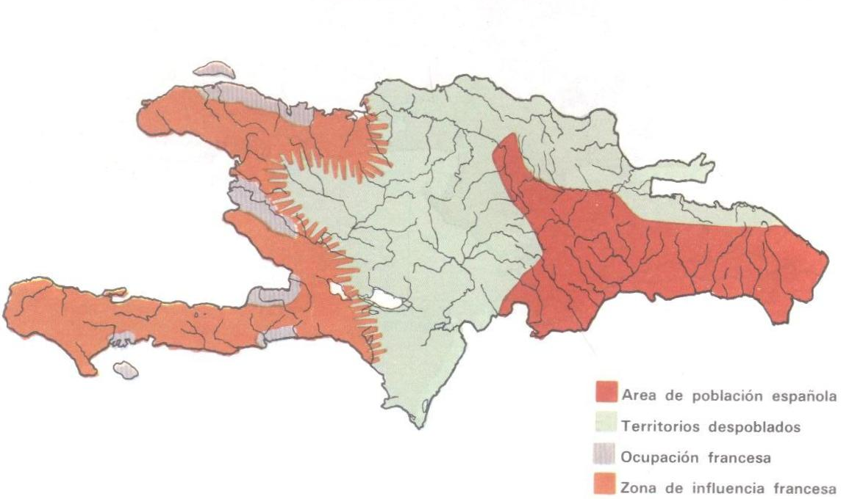
CONSECUENCIAS DE LAS DEVASTACIONES
A corto plazo:
Crisis económica
Descenso de la población
A mediano plazo:
Surgimiento de la colonia francesa en la isla.
A largo plazo:
Dos repúblicas en la isla

Slide 27
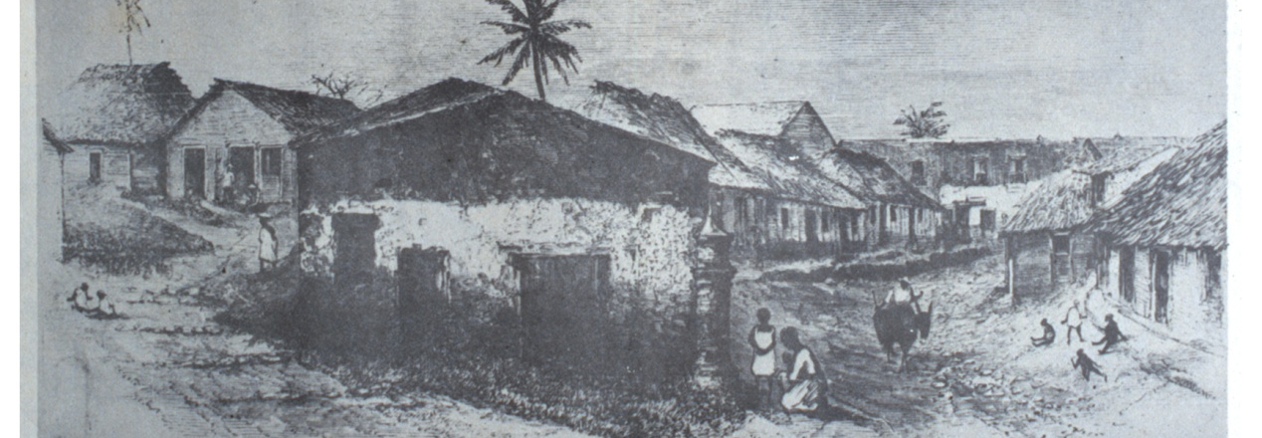
POBLACIÓN EN EL SIGLO XVII EN LA PARTE ESPAÑOLA
Menos de 10 mil.
Inmigración de campesinos canarios.
Crisis económica, pocos esclavos pero distancias sociales más grandes entre amos y personas esclavizadas; personas libres y esclavizadas.

Slide 28
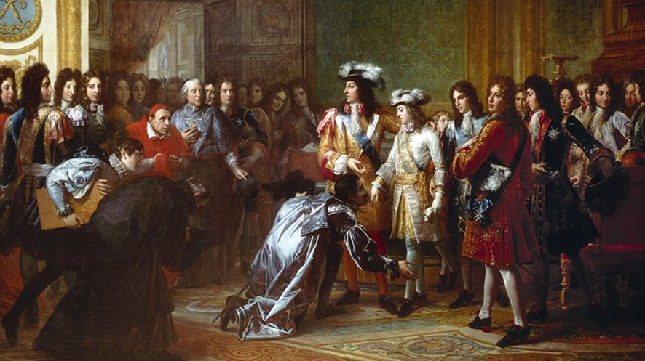
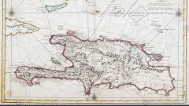
Cambios en el siglo XVIII
Comercio con la colonia francesa
Cambio de dinastía en España

Slide 29
REGIONES ECONÓMICAS A MEDIADOS DEL SIGLO XVIII

Slide 30
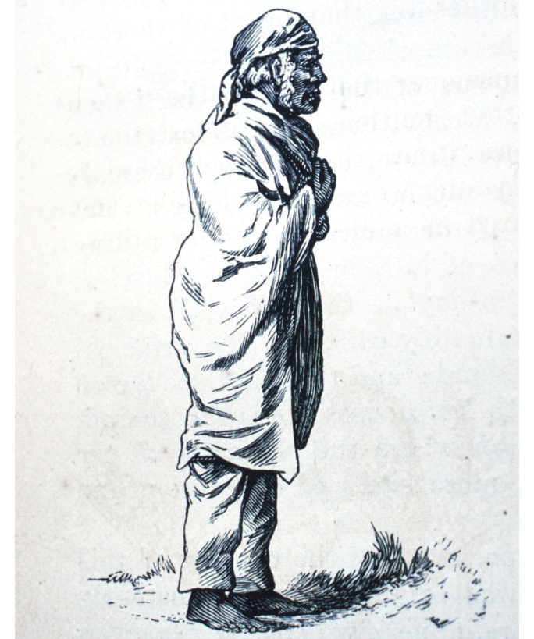
POBLACIÓN EN EL SIGLO XVIII
De nuevo inmigración de campesinos canarios.
Personas esclavizadas fugitivas de la parte francesa.

Slide 31
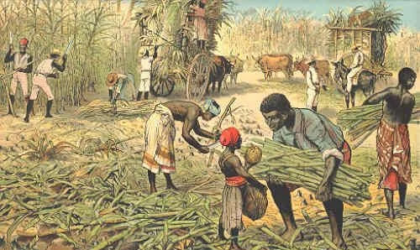
LECTURAS
Los negros jornaleros
Mujeres en la Bayaguana
del siglo XVIII

Slide 32
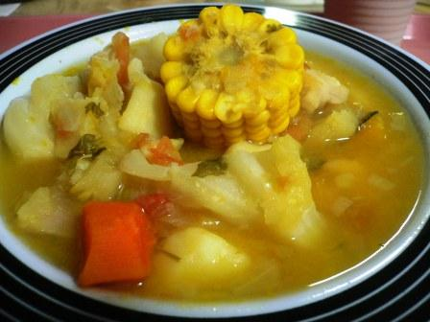
¿QUÉ HEREDAMOS DE LOS CANARIOS?
Comida: Sancocho.
Palabras: relacionadas a la producción de azúcar.
Bailes.
Tipos de negocios: colmados.

Slide 33
¿PREGUNTAS?

